Slide 1

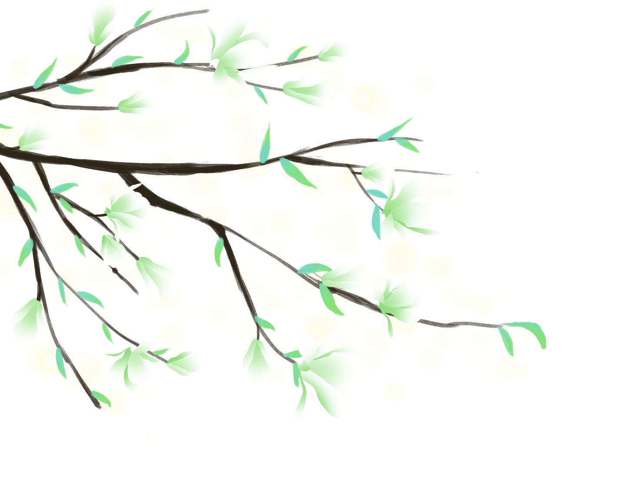
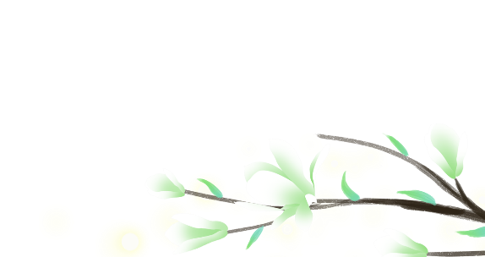
Gardenia flower opening
Unity Shader中级

Slide 2
相关网址：
Unity hub破解：https://www.cnblogs.com/kingBook/p/10247392.html

Slide 3
一，更复杂的光照
二，Surface shader
三，LightMap
四，高级纹理
五，Shader动画

Slide 4
更复杂的光照
asset store :
unity2018后的Shader可视化编辑工具
amplify shader editor
Unity 渲染路径:Forward Deferred Legacy Vertex Lit Legacy Deferred (Project Settings>Graphics中设置)
标签名 | 描述
Always | 不管使用哪种渲染路径，该pass总会被渲染，但不会计算任何光照
ForwardBase | 用于前向渲染。该pass会计算环境光，最重要的平行光，逐顶点/SH光源和Lightmaps
ForwardAdd | 用于前向渲染。该pass会计算额外的逐像素光源，每个pass对应一个光源。
Deferred | 用于延迟渲染。该pass会渲染G缓冲（G-buffer）
ShadowCaster | 把物体的深度信息渲染到阴影映射纹理或一张深度纹理中
PrepassBase | 用于遗留的延迟渲染。该pass会渲染法线和高光反射的指数部分。
PrepassFinal | 用于遗留的延迟渲染。该pass会通过合并纹理，光照和自发光来渲染得到最后颜色
Vertex, VertexLMRGBM和VertexLM | 用于遗留的顶点照明渲染

Slide 5
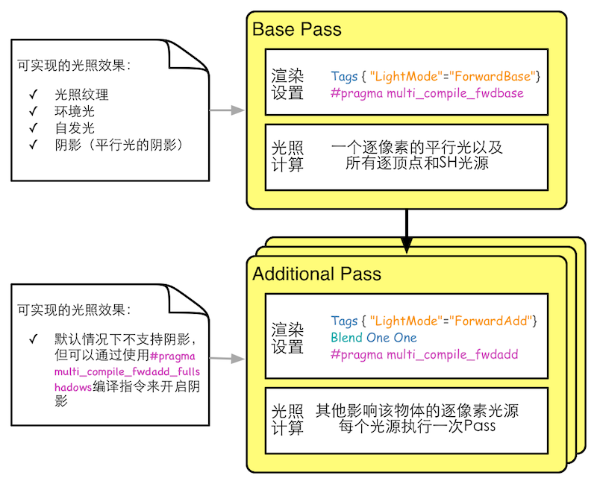
更复杂的光照
Unity 前向渲染：逐顶点，逐像素处理，球谐函数。

Slide 6
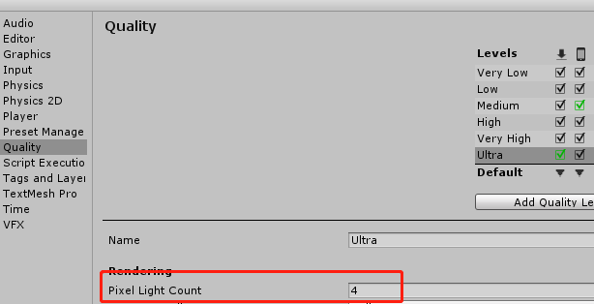
更复杂的光照
逐像素光源：
1，当光源设置为Import时，是逐像素光源。（不受限制与质量设置里面pixel light count ）（Forward Add）
2，光源为auto时，个数在pixel light count 以内的光源都是逐像素光源。（Forward Add）
3，光源为auto时，个数超过pixel light count ，那么按光源对物体影响重要程度排序后，前pixel light count个数的光源为逐像素光源。（Forward Add）
4，最重要的平行光为逐像素光源。（Forward Base）
逐顶点光源：（unity默认要求逐顶点光源不超过4个，超过的按SH光源处理）
1，当光源设置为NotImport时，是逐顶点光源。（Forward Base）
2，超过pixel light count 的光源为逐顶点光源。（Forward Base）
光源的render mode设置(import/auto/notimport)

Slide 7
更复杂的光照
1，除了设置Pass标签外，还使用了#pragma multi_compile_fwdbase这样的编译指令。只有使用了这样的指令，才可以在相关的pass中得到一些正确的光照变量，例如光照衰减值等。
2，Base Pass中支持一些光照特性，如lightmap。
3，Base Pass中渲染的平行光默认是支持阴影的，而Additional Pass中渲染的光源默认情况下是没有阴影的。可以在additional pass中使用#pragma multi_compile_fwdadd_fullshadows代替#pragma multi_compile_fwdadd来打开阴影。
4，环境光和自发光是在Base Pass中计算的。
5，Additional Pass中开启了混合模式，如果不开启就会替换之前的渲染。通常使用Blend One One。
6，前向渲染一般会定义一个Base Pass（除双面渲染等）以及一个Additional Pass。一个Base Pass仅会执行一次，而一个Additional Pass会根据影响该物体的其他逐像素光源数目被多次调用，即每个逐像素光源会执行一次Additional Pass.

Slide 8
更复杂的光照
前向渲染补充：
1，ForwardAdd这个Pass需要和ForwardBase一起使用，否则会被Unity忽略掉（unity5.x）,在新版本中，不会忽略，但是渲染会出错。
2，在Forward和Deferred渲染路径下，Forward的Pass均能被正常渲染。
3，ForwardAdd对每一个逐像素光源都会执行一次Pass，所以不要在ForwardAdd里面计算 unity_4LightPos[x,y,z]0中的数据。会重复计算。

Slide 9
更复杂的光照
延迟渲染原理：
延迟渲染主要包含了两个Pass。在第一个Pass中，我们不进行任何光照计算，而是仅仅计算哪些片元是可见的，这主要是通过深度缓冲技术来实现，当发现一个片元是可见的，我们就把它的相关信息存储到G缓冲区(MRT)中。然后，在第二个Pass中，我们利用G缓冲区的各个片元信息，例如表面法线、视角方向、漫发射系数等，进行真正的光照计算。
延迟渲染缺点：
1，不支持真正的抗锯齿功能。-ps: 目前ue4有对应的抗锯齿功能
2，不能处理半透明物体。
3，对显卡有一定要求。如果要使用延迟渲染的话，显卡必须支持MRT、Shader Mode 3.0及以上、深度渲染纹理以及双面的模板缓冲。
优点：
1，所有光都是逐像素光源。(对于光照的计算来说)计算复杂度前向渲染 O（m*n）,延迟渲染O（m+n）。
2，制作后处理等，可直接获取深度值。

Slide 10
更复杂的光照
1）第一个Pass用于渲染G缓冲。在这个Pass中，我们会把物体的漫反射颜色、高光发射颜色、平滑度、法线、自发光和深度等信息渲染到屏幕空间的G缓冲区中。对于每个物体来说，这个Pass仅会执行一次。
2)第二个Pass用于计算真正的光照模型。这个Pass会使用上一个Pass中渲染的数据来计算最终的光照颜色，再存储到帧缓冲中。
默认的G缓冲区（注意，不同Unity版本的渲染纹理存储内容会有所不同）包含了以下几个渲染纹理（Render Texture，RT）。
RT0：格式是ARGB32（每个通道8位），RGB通道用于存储漫反射颜色，A通道储存遮挡。
RT1：格式是ARGB32（每个通道8位），RGB通道用于存储高光反射颜色，A通道同于用于存储高光反射的指数部分。
RT2：格式是ARGB2101010(A通道2位，其余10位)，RGB通道用于存储世界空间法线，A通道没有被使用。
RT3：格式是ARGB2101010/ARGBHalf（每个通道16位），(低动态光照渲/高动态光照渲染)用于存储自发光+lightmap+反射探针深度缓冲和模板缓冲。
当在第二个Pass中计算光照时，默认情况下仅可以使用Unity内置的Standard 光照模型。(Project Settings>Graphics>Build-in Shader Settings 自定义设置)

Slide 11
更复杂的光照
Stencil （模板测试/蒙版测试）:
与深度测试，透明度测试类似，决定一个片元是否被扔掉。深度测试的比较数据在深度缓冲中，透明度测试的比较对象是颜色缓冲中的值，而模版测试的比较数据在Stencil中，并且模板测试要先于深度测试与透明度测试，在fragment函数之前就会执行模板测试。
Ref 就是参考值，当参数允许赋值时，会把参考值赋给当前像素
ReadMask 对当前参考值和已有值进行mask操作，默认值255，一般不用
WriteMask 写入Mask操作，默认值255，一般不用
Comp 比较方法。是拿Ref参考值和当前像素缓存上的值进行比较。默认值Always
Pass 当模版测试和深度测试都通过时，进行处理
Fail 当模版测试和深度测试都失败时，进行处理
ZFail 当模版测试通过而深度测试失败时，进行处理

Slide 12
更复杂的光照
Comp ：
Always
Greater - 大于
GEqual - 大于等于
Less - 小于
LEqual - 小于等于
Equal - 等于
NotEqual - 不等于
Always - 永远通过
Never - 永远通不过
pass，Fail，ZFail：
Keep 保持(即不把参考值赋上去，直接不管)
Zero 归零
Replace 替换(拿参考值替代原有值)
IncrSat 值增加1，但不溢出，如果到255，就不再加
DecrSat 值减少1，但不溢出，值到0就不再减
Invert 反转所有位，如果1就会变成254
IncrWrap 值增加1，会溢出，所以255变成0
DecrWrap 值减少1，会溢出，所以0变成255

Slide 13
更复杂的光照
光照衰减
Unity在内部使用一张名为_LightTexture0的纹理来计算光源衰减。我们通常只关心_LightTexture0对角线上的纹理颜色值，这些值表明了再光源空间中不同位置的点的衰减值。例如（0,0）点表明了与光源位置重合的点的衰减值，而（1,1）点表明了再光源空间中所关心的距离最远的点的衰减。
float3 lightCoord = mul(_LightMatrix0,float4(i.worldPos,1)).xyz;
fixed atten = tex2D(_LightTexture0,dot(lightCoord,lightCoord).rr).UNITY_ATTEN_CHANNEL;
现将世界坐标与_LightMatrix0相乘得到在光源空间中的位置，用光源空间中顶点距离的平方来对纹理采样，然后，使用宏UINITY_ATTEN_CHANNEL来得到衰减纹理中的衰减值所在的分量，以得到最终的衰减值。
数学公式计算光照衰减
float distance = length(_WorldSpaceLightPos0.xyz - i.worldPosition.xyz);
atten = 1.0/distance;

Slide 14
更复杂的光照
Unity中阴影
1，Shadow Map:它会首先把摄像机位置放在与光源重合的位置上，那么场景中该光源的阴影区域就是摄像机看不到的地方。
2，Screenspace Shadow Map:Unity首先会通过调用LightMode 为 ShadowCaster的Pass来得到可投射阴影是光源的阴影映射纹理以及摄像机的深度纹理。然后，根据光源的阴影映射纹理和摄像机的深度纹理来得到屏幕空间的阴影图。如果摄像机的深度图中记录的表面深度大于转换到阴影映射纹理中的深度值，就说明该表面虽然是可见的，但是却出于该光源的阴影中。通过这样的方式，阴影图就包含了屏幕空间中所有阴影的区域。如果我们想要一个物体接收来自其他物体的阴影，只需要在Shader中对阴影图进行采样。
一个物体接收来自其他物体的阴影，以及它向其他物体投射阴影是两个过程。
1,如果我们想要一个物体接收来自其他物体的阴影，就必须在Shader中对阴影映射纹理（包括屏幕空间的阴影图）进行采样，把采样结果和最后的光照结果相乘来产生阴影效果。
2,如果我们想要一个物体向其他物体投射阴影，就必须把该物体加入到光源的阴影映射纹理的计算中，从而让其他物体在对阴影映射纹理采样时可以得到该物体的相关信息。在Unity 中，这个过程通过为该物体执行LightMode 为ShadowCaster 的 Pass 来实现的。如果使用了屏幕空间的投射映射技术，Unity还会使用这个Pass 产生一张摄像机的深度纹理。

Slide 15
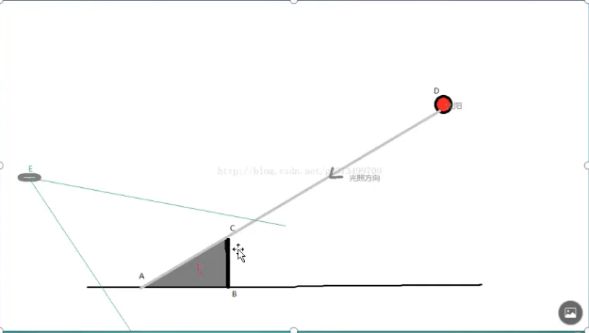
更复杂的光照

Slide 16
Surface Shader
#pragma surface surfaceFunction lightModel [optionalparams]
Surface Shader和CG其他部分一样，代码也是要写在CGPROGRAM和ENDCG之间。但区别是，它必须写在SubShader内部，而不能写在Pass内部。Surface Shader自己会自动生成所需的各个Pass。由上面的编译格式可以看出，surfaceFunction和lightModel是必须指定的。
surfaceFunction通常就是名为surf的函数（函数名可以任意），它的函数格式是固定的：
void surf (Input IN, inout SurfaceOutput o)
void surf (Input IN, inout SurfaceOutputStandard o)
void surf (Input IN, inout SurfaceOutputStandardSpecular o)
lightModel也是必须指定的。由于Unity内置了一些光照函数——Lambert（diffuse）和Blinn-Phong（specular），因此这里在默认情况下会使用内置的Lambert模型。当然我们也可以自定义。
optionalparams包含了很多可用的指令类型，包括开启、关闭一些状态，设置生成的Pass类型，指定可选函数等。除了上述的surfaceFuntion和lightModel，我们还可以自定义两种函数：vertex:VertexFunction和finalcolor:ColorFunction。也就是说，Surface Shader允许我们自定义四种函数。

Slide 17
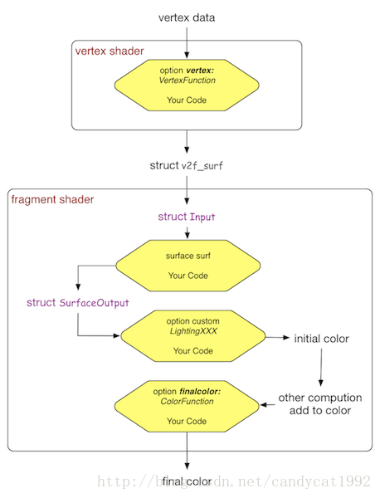
Surface Shader

Slide 18
Surface Shader
//最重要的计算函数
void surf (Input IN, inout SurfaceOutput o)
void surf (Input IN, inout SurfaceOutputStandard o)
void surf (Input IN, inout SurfaceOutputStandardSpecular o)
//顶点修改
void vert (inout appdata_full v)
void vert(inout appdata_full v, out Input o)
//unity老版本（新版本兼容）不包含GI的
half4 Lighting<Name> (SurfaceOutput s, half3 lightDir, half atten)
half4 Lighting<Name> (SurfaceOutput s, half3 lightDir, half3 viewDir, half atten)
//unity新版本（包含GI，要自定义GI函数）
half4 Lighting<Name> (SurfaceOutput s, UnityGI gi)
half4 Lighting<Name> (SurfaceOutput s, half3 viewDir, UnityGI gi)
//延迟渲染
half4 Lighting<Name>_Deferred (SurfaceOutput s, UnityGI gi, out half4 outDiffuseOcclusion, out half4 outSpecSmoothness, out half4 outNormal)
//遗留的延迟渲染
half4 Lighting<Name>_PrePass (SurfaceOutput s, half4 light)
//自定义GI
half4 Lighting<Name>_GI (SurfaceOutput s, UnityGIInput data, inout UnityGI gi);
//最终颜色修改
void final(Input IN, SurfaceOutput o, inout fixed4 color)
void final(Input IN, SurfaceOutputStandard o, inout fixed4 color)
void final(Input IN, SurfaceOutputStandardSpecular o, inout fixed4 color)

Slide 19
Surface Shader
两个结构体就是指struct Input和SurfaceOutput。其中Input结构体是允许我们自定义的。如下表。这些变量只有在真正使用的时候才会被计算生成。在一个贴图变量之前加上uv两个字母，就代表提取它的uv值，例如uv_MainTex 。
变量 | 描述
float3 viewDir | 视角方向 （view direction）。可用于计算边缘光照等。
float4 with COLOR semantic | 每个顶点插值后的颜色
float4 screenPos | 屏幕空间中的位置。 为了反射效果，需要包含屏幕空间中的位置信息。
float3 worldPos | 世界空间中的位置。
float3 worldRefl | 世界空间中的反射向量。 如果surface shader没有赋值o.Normal，将会包含世界反射向量。
float3 worldNormal | 世界空间中的法线向量。如果surface shader没有赋值o.Normal，将会包含世界法向量
float3 worldRefl; INTERNAL_DATA | 世界空间中的反射向量。如果surface shader没有赋值o.Normal，将会包含这个参数。为了获得逐像素法线贴图的反射向量，请使用WorldReflectionVector (IN, o.Normal)。
float3 worldNormal; INTERNAL_DATA | 世界空间中的法线向量。如果surface shader没有赋值o.Normal，将会包含世界法向量。为了获得逐像素法线贴图的法向量，请使用WorldNormalVector (IN, o.Normal)

Slide 20
Surface Shader
另一个结构体是（SurfaceOutput、SurfaceOutputStandard和SurfaceOutputStandardSpecular）。我们也可以自定义这个结构体内的变量，自定义最少需要有4个成员变量：Albedo、Normal、Emission和Alpha，缺少一个都会报错。关于它最难理解的也就是每个变量的具体含义以及工作机制（对像素颜色的影响）。：
struct SurfaceOutput {
fixed3 Albedo;
fixed3 Normal;
fixed3 Emission;
half Specular;
fixed Gloss;
fixed Alpha;
};
Albedo：我们通常理解的对光源的反射率。它是通过在Fragment Shader中计算颜色叠加时，和一些变量（如vertex lights）相乘后，叠加到最后的颜色上的。(漫反射颜色)

Slide 21
Surface Shader
Normal：即其对应的法线方向。只要是受法线影响的计算都会受到影响。
Emission：自发光。会在Fragment 最后输出前（调用final函数前，如果定义了的话），使用下面的语句进行简单的颜色叠加：
c.rgb += o.Emission;
Specular：高光反射中的指数部分的系数。影响一些高光反射的计算。按目前的理解，也就是在光照模型里会使用到（如果你没有在光照函数等函数——包括Unity内置的光照函数，中使用它，这个变量就算设置了也没用）。有时候，你只在surf函数里设置了它，但也会影响最后的结果。这是因为，你可能使用了Unity内置的光照模型，如BlinnPhong，它会使用如下语句计算高光反射的强度（在Lighting.cginc里）：
float spec = pow (nh, s.Specular*128.0) * s.Gloss;
Gloss：高光反射中的强度系数。和上面的Specular类似，一般在光照模型里使用。
Alpha：通常理解的透明通道。在Fragment Shader中会直接使用下列方式赋值（如果开启了透明通道的话）：
c.a = o.Alpha;

Slide 22
Surface Shader
操作符总结：
透明度混合与透明度测试
alpha or alpha:auto 为简单光照选择褪色透明度(等同于alpha:fade) ，以及基于物理照明的预乘透明度(等同于alpha:premul)
alpha:blend 开启透明度混合
alpha:fade 开启传统渐变透明
alpha:premul 开启预乘a透明度
alphatest:VariableName 根据VariableName的变量来控制透明度混合和透明度测试，VariableName是一个float型的变量，剔除不满足条件的片元，此时往往需要用到addshadow来生成正确阴影投射的Pass
keepalpha 默认不透明表面着色器将1写入A通道，不管alpha输出值以及光照函数的返回值
decal:add 对其他表面上的物体使用additive blending
decal:blend 对其他表面上的物体使用alpha blending
自定义修改函数
vertex:VertexFunction 顶点修改函数，用于修改计算顶点位置、信息等
finalcolor:ColorFunction 最终颜色修改函数
finalgbuffer:ColorFunction 自定义延迟路径，用于更改gbuffer
finalprepass:ColorFunction 自定义预处理路径

Slide 23
Surface Shader
操作符总结：
阴影
addshadow 生成一个阴影投射的Pass，为一些使用了顶点动画、透明度测试的物体产生正确的阴影
fullforwardshadows 支持前向渲染路径中所有光源类型的阴影，shader默认只支持最重要平行光的阴影，添加该参数可以支持点光源或聚光灯的阴影效果
tessellate:TessFunction 使用DX11 GPU曲面细分
控制代码生成(表面着色器默认处理所有坑能的光照、阴影、光照烘培，可手动调整跳过一些不必要的加载提升性能)
exclude_path:deferred, exclude_path:forward, exclude_path:prepass 不为某个渲染路径生成代码
noshadow 禁用阴影
noambient 不应用任何环境光以及光照探针
novertexlights 在前向渲染路径中不应用任何逐顶点光照及光照探针
nolightmap 不应用任何光照烘培
nodynlightmap 不应用实时GI
nodirlightmap 不应用directional lightmaps
nofog 不应用任何雾效

Slide 24
Surface Shader
操作符总结：
nometa 生成meta这个Pass(that’s used by lightmapping & dynamic global illumination to extract surface information)
noforwardadd 不应用前向渲染中所有的additive pass，使得shader只支持一个重要平行光，其他光用逐顶点/SH光源计算光照影响，使shader更精简
nolppv 不应用光照探针代理Light Probe Proxy Volume(LPPV)
noshadowmask 不应用Shadowmask
其他
softvegetation 只有当Soft Vegetation(软植被)开启时该shader才被渲染
interpolateview 在顶点而不是片元着色器中计算 view direction并插值，需多使用一张纹理插值器，提升渲染速度
halfasview Pass half-direction vector into the lighting function instead of view-direction. Half-direction will be computed and normalized per vertex. This is faster, but not entirely correct.
dualforward 在前向渲染中使用dual lightmaps
dithercrossfade 使表面着色器支持 dithering effects

Slide 25
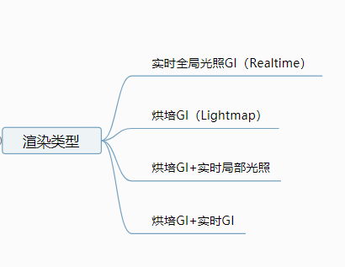
LightMap

Slide 26
LightMap
光照设置: Window>Rendering>LightingSettings
GI Cache: Editor>Preferences
Mixed Lighting:
Bake Indirect:只烘培间接光照，直接光以及阴影进行实时计算。运行时改变灯光，直接光照和阴影就会变，但间接光不变（如果间接光弱，视觉影响不大）。只减少间接光照的实时计算，适合对光照要求较高的场景，内存消耗小，当然性能的消耗也大。
shadowmask：对静态物体直接光照产生的阴影也会被烘培到ShadowMask中，动态物体不受影响。运行时改变灯光只有间接光照和静态物体的阴影不受影响。内存中多了一份Shadowmask，比上一部少了静态物体阴影的计算，占用性能小了一点。
substrative：静态物体：直接光和间接光都烘焙到光照贴图中；动态物体：接收直接光，可以在静态物体上投射主方向光的阴影。运行时改变光照，静态物体直接光、间接光、阴影不受影响，动态物体的直接光、主灯光（平行光）投射的阴影受影响、其他灯光无阴影。性能消耗最小，应用广。

Slide 27
LightMap
Lightmapper （Progressive Cpu）
Prioritize View ：烘培的先后顺序，先烘培摄像机视锥体里面已经启用的元素，然后在烘培视锥体以外的。
Direct Samples： 直接光照采样数量 影响质量、速度
Indirect Samples ：间接光照采样数量 影响质量、速度
Enviroment Samples：环境光采样数量 影响质量、速度
Bounces: 间接光的反射次数。跟踪路径时要执行的间接反弹次数。 对于大多数场景来说，两次反弹就足够了。 对于一些室内场景，可能需要更多。
Filtering:滤波
Direct Denoiser:减少直射光噪点。
Direct Filter：直射光滤波。None:无。Gaussian：高斯滤波器。A-Trous：A-Trous滤波器。
Indirect Denoiser:减少间接光噪点。
Indirect Filter：间接光滤波。None:无。Gaussian：高斯滤波器。A-Trous：A-Trous滤波器。
Ambient Denoiser:减少环境光噪点。
Indirect Filter：环境光滤波。None:无。Gaussian：高斯滤波器。A-Trous：A-Trous滤波器。

Slide 28
LightMap
Indirect Resolution：使用此值指定用于间接照明计算的每个单元的纹理元素数。 增加此值可提高间接光的视觉质量，但也会增加烘烤光照贴图所需的时间。 默认值是2。
Lightmap Resolution：使用此值指定用于光照贴图的每个单位的纹理像素数。 增加此值可提高光照贴图质量，但也会增加烘烤时间。 默认值是40。
Lightmap Padding：使用此值可指定烘焙光照贴图中不同形状之间的分隔（以texel为单位）。 默认值是2。
Lightmap Size：光照贴图大小。
Compress Lightmaps:压缩的光照贴图需要较少的存储空间，但压缩过程会将不需要的视觉效果引入到纹理中。 选中此复选框可压缩光照贴图，或取消选中它以保持其未压缩状态。 该复选框默认打勾。
Ambient Occlusion:允许您控制环境遮挡中表面的相对亮度。 较高的值表示遮挡区和全亮区之间的较大对比度。 这仅适用于由GI系统计算的间接照明。
Directional Mode:可以设置光照贴图来存储关于物体表面上每个点处主导入射光的信息。
Directional:在方向模式下，会生成第二个光照贴图来存储入射光的主要方向。 这允许漫射法线贴图材料与GI一起工作。 定向模式需要大约两倍的额外光照贴图数据的存储空间。 定向光照贴图无法在SM2.0硬件或使用GLES2.0时解码。 他们将回退到非定向光照贴图。
Non-directiona:无方向模式。

Slide 29
LightMap
Indirect Intensity:控制实时存储的间接光照和烘焙光照贴图的亮度，亮度值介于0和5之间。大于1的值会增加间接光的强度，而小于1的值会降低间接光的强度。 默认值是1。
Albedo Boost:控制通过强化场景中材质的反照率来控制表面之间反射的光量，数值介于1和10之间。增加此值可将反射率值绘制为白色以进行间接光线计算。 默认值1是物理上准确的。

Slide 30
LightMap
Lightmapper （Enlighten）
Indirect Resolution：间接光照分辨率，数值越高，光照细节越高
Lightmap Resolution：光照贴图分辨率（每单位长度多少体素），通常设置为Indirect Resolution的10倍左右
Lightmap Padding：修正两个物体的Lightmap之间的距离，以避免颜色渗透
Lightmap Size：光照贴图大小
Compress Lightmaps：是否压缩光照贴图
Ambient Occlusion：是否烘焙环境光遮罩
Final Gather：是否对最后一次GI光线反射后的光照结果再进行一次FG计算，勾选上会有较好的质量表现，但烘焙时间会增加
Directional Mode:可以设置光照贴图来存储关于物体表面上每个点处主导入射光的信息。
Directional:在方向模式下，会生成第二个光照贴图来存储入射光的主要方向。 这允许漫射法线贴图材料与GI一起工作。 定向模式需要大约两倍的额外光照贴图数据的存储空间。 定向光照贴图无法在SM2.0硬件或使用GLES2.0时解码。 他们将回退到非定向光照贴图。
Non-directiona:选它。不要考虑。
Indirect Intensity：间接光照的强度
Albedo Boost:控制通过强化场景中材质的反照率来控制表面之间反射的光量，数值介于1和10之间。

Slide 31
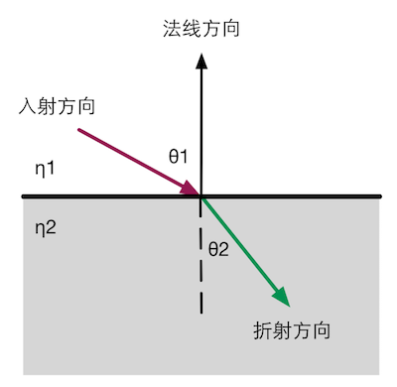
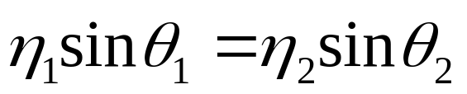
高级纹理

Slide 32
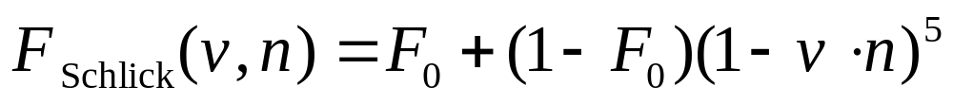
高级纹理
Schlick菲涅尔近似等式：
Empricial菲涅尔近似等式：

Slide 33
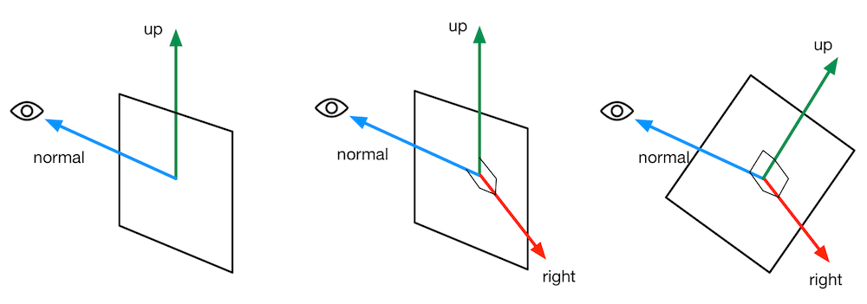
高级纹理
广告牌效果原理 billboard
表面法线永远指向视角方向

